Slide 1

КОВОРКИНГА ДЛЯ ФРИЛАНСЕРОВ
ПРОЕКТИРОВАНЕ СИСТЕМЫ БЕЗОПАСНОСТИ
Минаева М. Д.
Рединов Д. М.

Slide 2


КОВОРКИНГ
совместное рабочее пространство, где люди из разных компаний или сфер деятельности могут работать рядом друг с другом. Они арендуют место на определённый срок и используют общие ресурсы: столы, стулья, интернет, принтеры и т. д.

Slide 3



основные группы
Фрилансеры
администраторы
Сетевые устройства
200 рабочих мест
300-400 устройств
10 сотрудников
15-20 устройств
30-50 устройств

Slide 4
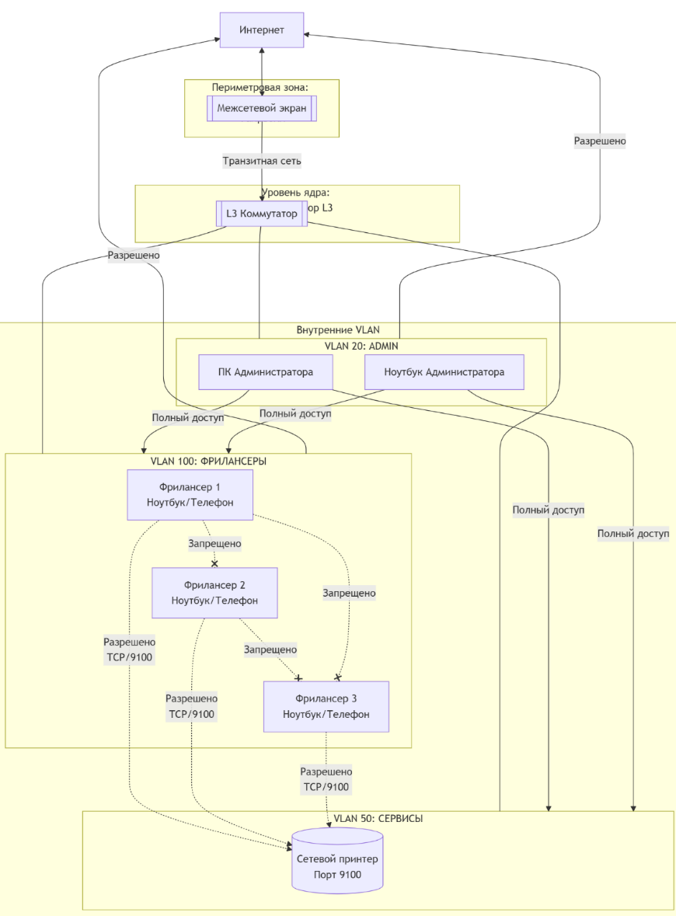

VLAN 100 (Фрилансеры):
Изолирован: не может общаться с другими устройствами.
Доступ: имеет доступ только к VLAN 50 (Принтеры) и в Интернет.
VLAN 20 (администраторы):
Доступ: имеет доступ ко всем другим и в Интернет.
VLAN 50 (Сервисы):
Доступ: Доступен из VLAN 100 (Фрилансеры) и VLAN 20 (Admin) по определенным, ограниченным.

Slide 5
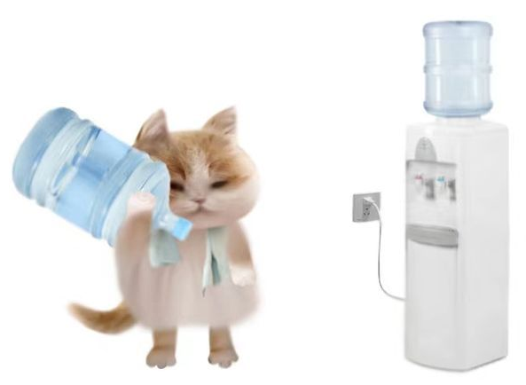
Архитектурное решение и маршрутизация
L3-ядро: Маршрутизация между VLAN выполняется на коммутаторах агрегации (SVI).
Высокая доступность (HA):
Два коммутатора ядра в стеке/MLAG.
Агрегация каналов (LACP) между всеми уровнями сети.
Динамическая маршрутизация:
Протокол OSPF для автоматического перестроения путей при сбоях и простоты масштабирования.
Граница сети:
Высокопроизводительный маршрутизатор/МСЭ.
При двух ISP — используется BGP для подключения к провайдерам.

Slide 6


Безопасность и сегментация
Контроль доступа:
Принцип наименьших привилегий.
ACL на SVI и МСЭ для фильтрации межсетевого трафика.
Гарантированная изоляция клиентов:
Private VLAN и Client Isolation на точках доступа для блокировки L2/L3 трафика между фрилансерами.

Slide 7

Беспроводная сеть и аутентификация
Беспроводная сеть:
Аутентификация:
Wi-Fi 6 (802.11ax).
Архитектура "AP-ready" для будущего перехода на Wi-Fi 7.
Персонал: WPA3-Enterprise (802.1X) с RADIUS.
Фрилансеры: Captive Portal с авторизацией через соцсети.
Производительность:
Доступность:
Интернет: 1 Гбит/с основной + резервный 200-500 Мбит/с.
Внутренняя магистраль: 10 Гбит/с между коммутаторами. Multi-Gig (2.5/5 Гбит/с) для точек доступа.
Цель: > 99.9% для ключевых элементов.
Меры: Резервирование ISP, оборудования, каналов, ИБП.

Slide 8
Требования к оборудованию
Коммутаторы доступа:
Маршрутизатор/МСЭ:
48+ портов Gigabit, PoE+ (бюджет ~800-1000 Вт).
4+ порта 10G SFP+ для аплинков. Управляемость, поддержка VLAN.
Пропускная способность > 2-3 Гбит/с с включенным IPS.
Поддержка 8+ зон безопасности, BGP, VPN (IPsec/SSL), Captive Portal.
Режим High Availability (Active-Standby).
Коммутаторы агрегации/ядра:
Точки доступа:
Высокая пропускная способность (>640 Гбит/с).
Порты 10/25G SFP+. Аппаратная L3-маршрутизация (OSPF), stacking.
Wi-Fi 6 / Wi-Fi 6E. Бесшовный роуминг (802.11k/v/r).
Поддержка WPA3-Enterprise, Client Isolation, централизованное управление.

Slide 9

Политика безопасности
Правила МСЭ:
Фрилансеры (VLAN 100): Только Интернет (80, 443) и принтеры. Запрет доступа к другим VLAN.
Администрация (VLAN 20): Полный доступ ко всем внутренним ресурсам и Интернету.
Контентная фильтрация и антивирус на границе.
Безопасный удаленный доступ: VPN с двухфакторной аутентификацией для сотрудников.

Slide 10


Рединов Д. М.
Минаева М. Д.

